Slide 1

UỶ BAN NHÂN DÂN PHƯỜNG BỒ ĐỀ
TRƯỜNG MẦM NON BẮC CẦU
LĨNH VỰC: PHÁT TRIỂN NGÔN NGỮ
HOẠT ĐỘNG: VĂN HỌC
ĐỀ TÀI: THƠ “ CÔ GIÁO CỦA EM”
GV: NGUYỄN PHƯƠNG THẢO

Slide 2
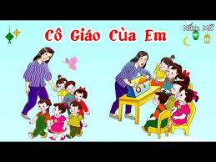

Slide 3

Cô dạy em xếp hàng
Bạn sau nhường bạn trước
Cùng nhau đi đều bước
Ngay ngắn và ngiêm trang
Chúng em ngồi thẳng hàng
Học chữ qua hình vẽ
Chữ O hình tròn nhé
Chữ Ô hình cái ô

Slide 4
Rồi cô kể chuyện thỏ
Chuyện bác Gấu, chuyện Voi
Chuyện nhổ cây củ cải
Cho cả lớp cùng chơi.
Em yêu cô giáo thế
Như yêu mẹ của em
Thầm thì em gọi nhỏ:
“ Cô giáo hiền của em”.
Chu Huy

Slide 5
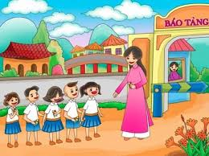
+ Cô giáo dạy em điều gì?
+ Khi đi các bạn đi như thế nào?
Cô dạy em xếp hàng
Bạn sau nhường bạn trước
Cùng nhau đi đều bước
Ngay ngắn và ngiêm trang

Slide 6
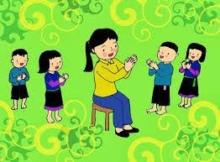
+ Cô kể những câu chuyện gì?
Rồi cô kể chuyện thỏ
Chuyện bác Gấu, chuyện Voi
Chuyện nhổ cây củ cải
Cho cả lớp cùng chơi.

Slide 7
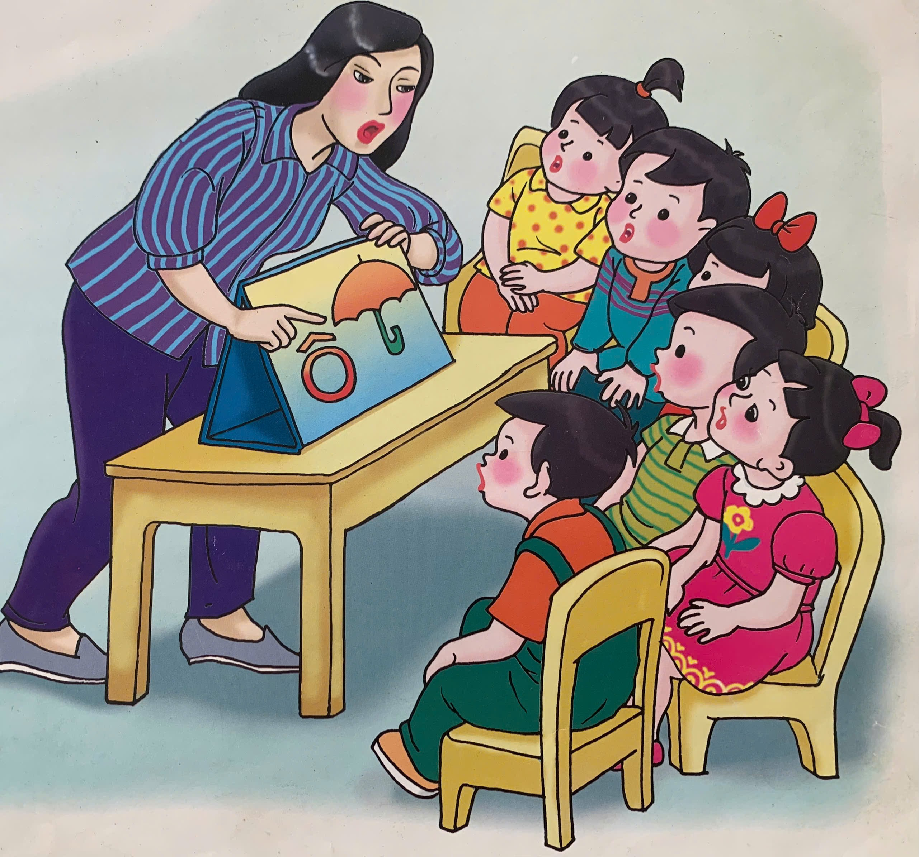
+ Các bạn ngồi thành hàng
để học gì?
+ Cô giáo dạy chữ gì?
chữ o có hình gì?
Chúng em ngồi thẳng hàng
Học chữ qua hình vẽ
Chữ O hình tròn nhé
Chữ Ô hình cái ô

Slide 8
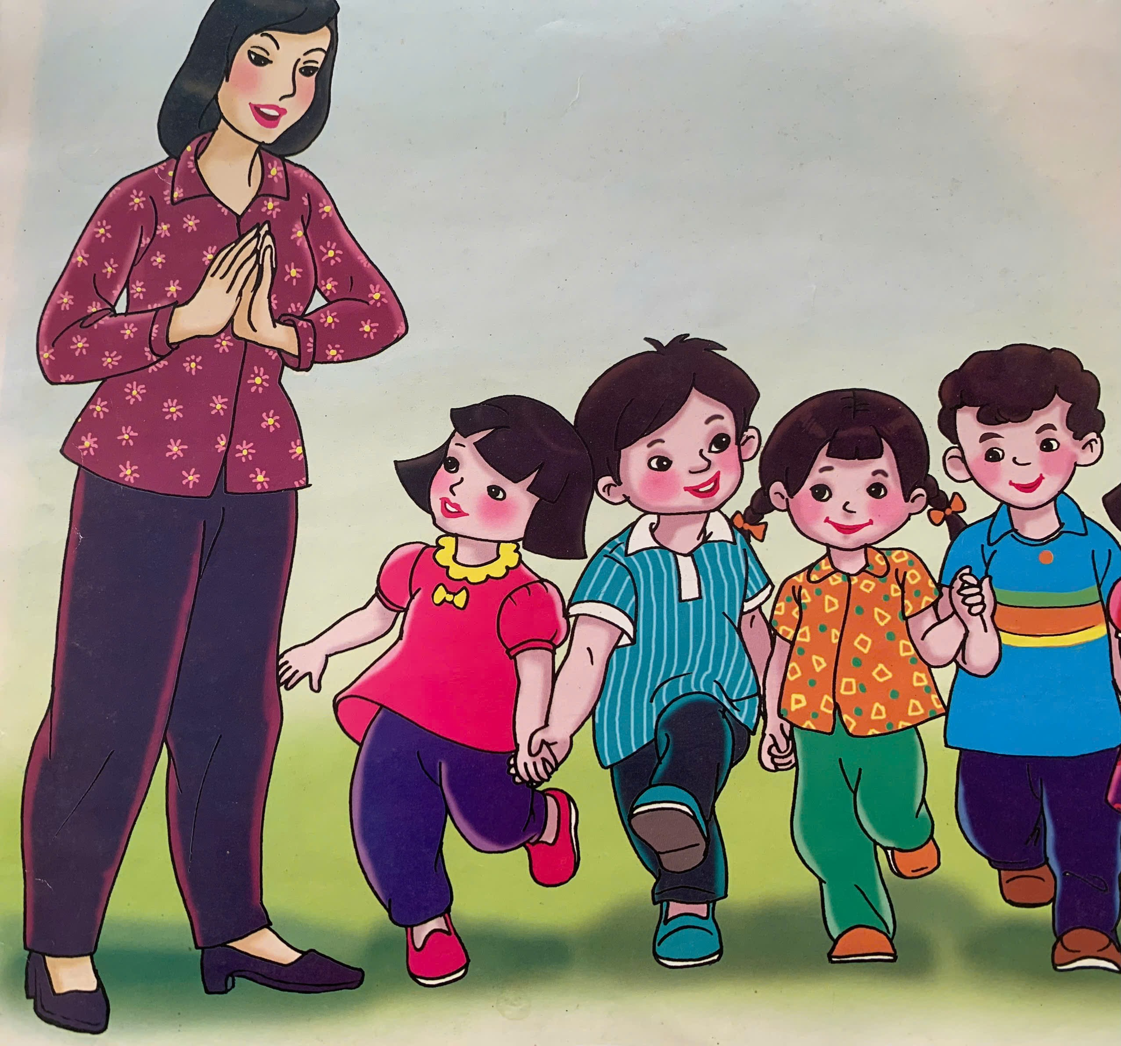
+ Em yêu cô giáo như yêu ai?
+ Bạn nhỏ thì thầm điều gì
về cô giáo?
Em yêu cô giáo thế
Như yêu mẹ của em
Thầm thì em gọi nhỏ:
“ Cô giáo hiền của em”.

Slide 9
+ Các con có yêu cô giáo không?
- GD : Trẻ biết yêu bạn ,ngoan ngoãn nghe lời các cô

